Slide 1



新东方多媒体学习库
集网络课堂、在线考试、多媒体互动为一体的“一站式”综合学习平台
优质资源·互联网技术
成就高效在线学习服务
(http://library.koolearn.com)
新东方在线：杨鹏
联系电话：18009232580
邮箱：yangpeng3@koolearn.com
微信/QQ：18009232580

Slide 2
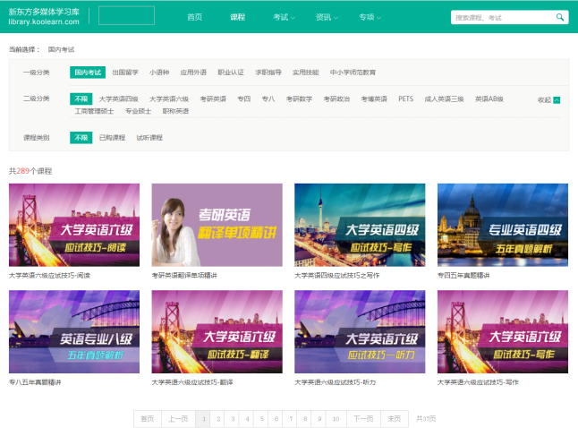





1
学习库简介
新东方多媒体学习库是什么？
四六级
考研
出国留学
应用外语
实用技能
求职指导
职业认证
公务员
新东方多媒体学习库http://library.koolearn.com是集网络课堂、在线考试、多媒体互动为一体的“一站式”综合学习平台。

Slide 3
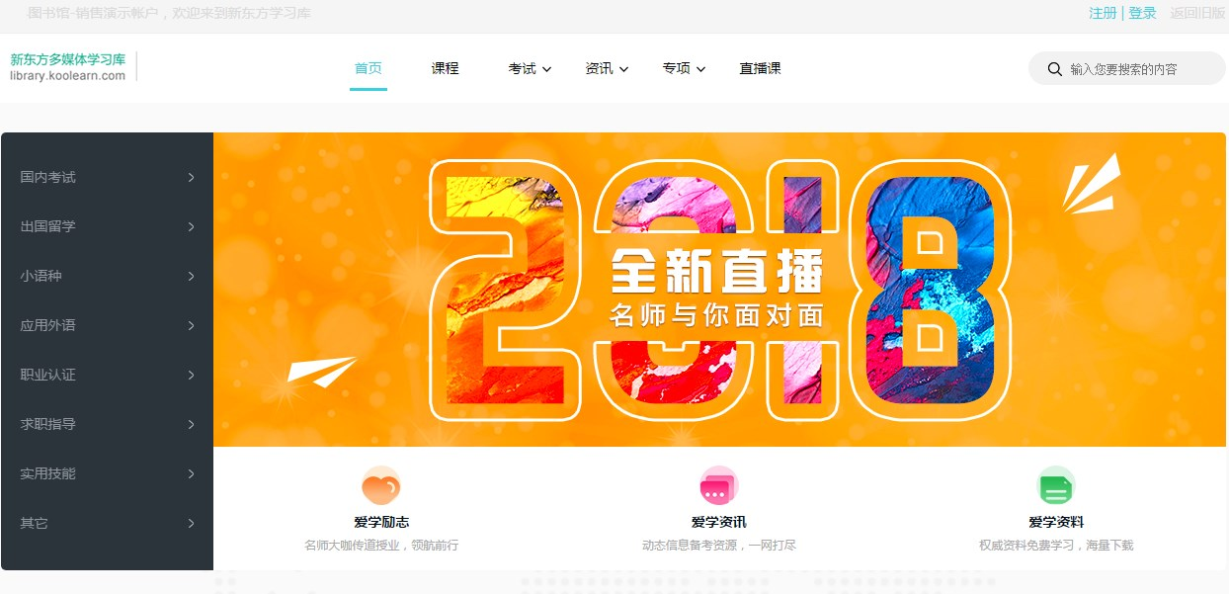
1
学习库简介
学习库频道介绍
－登陆首页

Slide 4
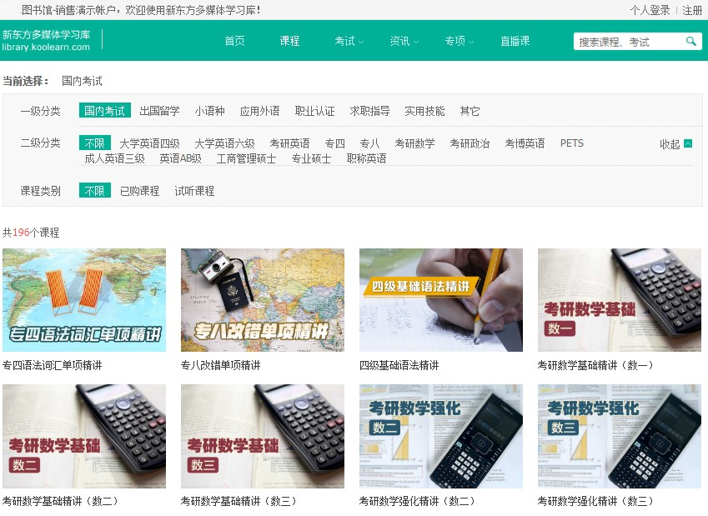
1
学习库简介
通过“课程分类”快速定位想要收听的课程
学习库频道介绍
－课程
课程中心是网络课程的学习入口，包含国内应试、出国留学、小语种、应用外语、职业认证、求职指导、实用技能等网络课程。课程分类清晰，课程设置合理，教学形式多样。

Slide 5
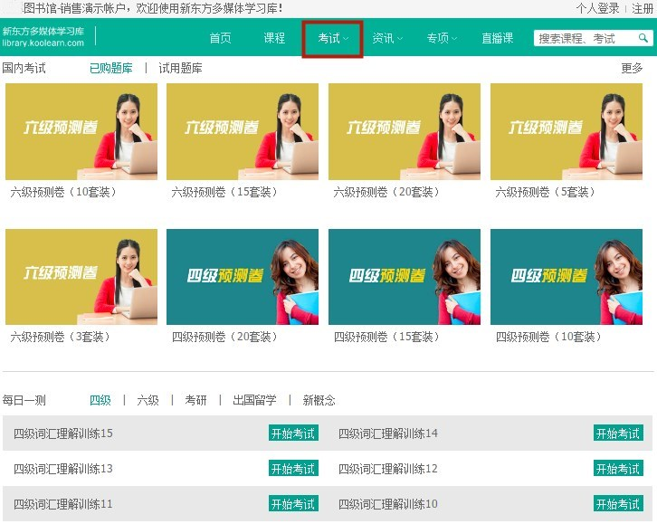
1
学习库简介
学习库频道介绍
－考试
考试中心是在线考试的入口。考试中心的试题均由新东方多媒体学习库权威名师，根据考试命题趋势，汇集百万经典题目之精华 ，精心编纂而成，题库覆盖面广，考点全，试题紧扣考试大纲，训练效果明显。

Slide 6
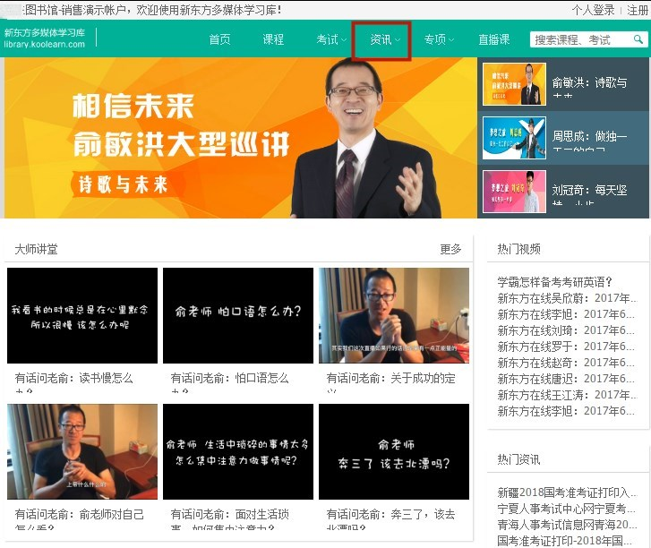
视频推荐区域：快速查看最新视频
1
学习库简介
学习库频道介绍
－资讯
－爱学励志
爱学励志精选俞敏洪、王强、徐小平等一线名师的精彩演讲及讲座视频，包括职业规划、学习方法、人生感悟等。
通过收听爱学励志频道的视频，您可以到感受奋发向上的学习精神，学习事半功倍的学习方法，指导学习、就业及人生规划。
大师讲堂：点燃梦想，助跑人生，新东方大师级人物励志演讲

Slide 7
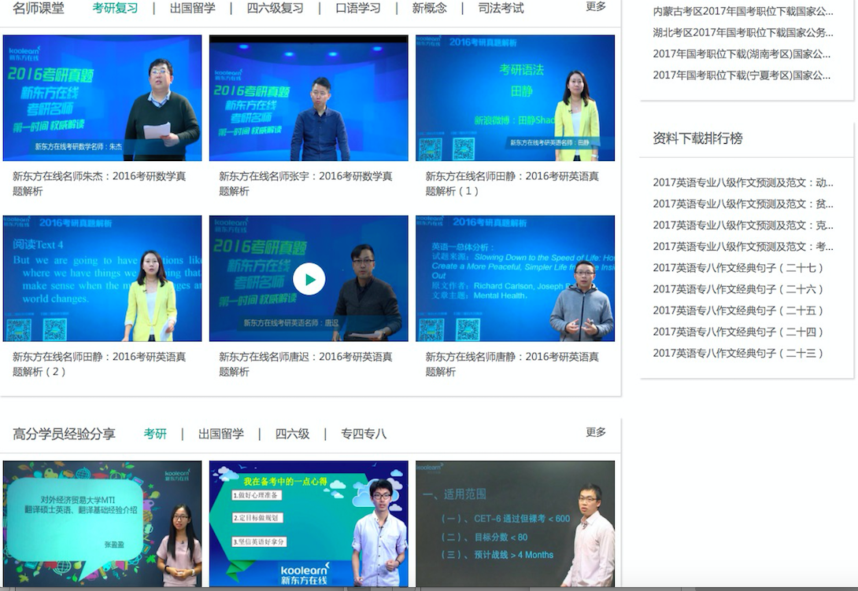
名师课堂：包括国内应试、出国留学等各类考试复习指导视频，指点考试迷津
1
学习库简介
学习库频道介绍
－资讯
－爱学励志
爱学励志精选俞敏洪、王强、徐小平等一线名师的精彩演讲及讲座视频，包括职业规划、学习方法、人生感悟等。
作用：通过收听爱学励志频道的视频，您可以到感受奋发向上的学习精神，学习事半功倍的学习方法，指导学习、就业及人生规划。
高分学员经验分享：高分学员分享学习经验谈

Slide 8
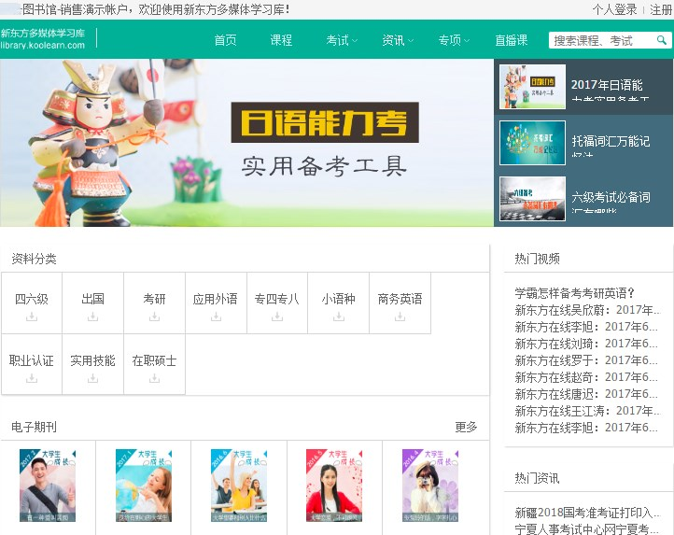
推荐区：快速查看最新、最热、最全资料推荐
1
学习库简介
学习库频道介绍
－资讯
－爱学资料
简介：爱学资料经过精心设计和分类，确保准确性、前沿性、有用性。内容类别包括课堂讲义、笔记、习题集、真题讲解、电子期刊；分类体系与课程同步，科学清晰，又符合同学们学习资料的使用习惯。 作用：爱学资料是网络课程的有力补充，既可以巩固所学，也可丰富、扩展知识面。同时强大的跨库检索功能，帮助您在海量资料中快速寻找对自己有价值的内容，提升用户体验。
分类下载区：资料按科目分类，方便用户快速查看需要的资料
电子期刊：每季度1期电子杂志，内容集考试、学习、生活、娱乐于一体，极具趣味性

Slide 9
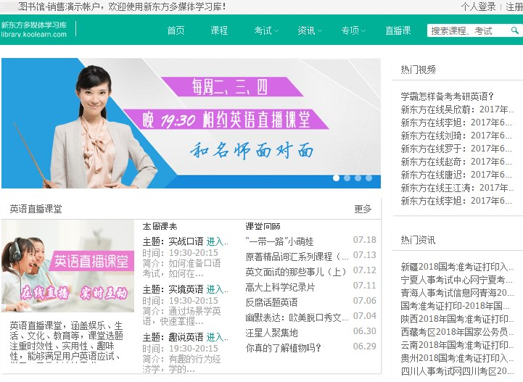
课堂推荐区域，定期推出精品课堂专题，将分散的课堂内容体系化，方便用户学习使用；
1
学习库简介
学习库频道介绍
－资讯
－爱学互动
简介：爱学互动包括YY语音直播课堂、时时英语电台、论坛三个互动栏目。涵盖娱乐、生活、文化类型，趣味性也比较强，用户在锻炼口语、听力技能的同时，也能了解到西方文化，提高英语文化素养。
作用：爱学互动是学习库为广大学员提供实时在线交流平台，学员与名师可以通过语音时时交流互动，及时解决学习中的疑难问题。
英语直播课堂：包含考试辅导、新概念、时文赏析等课程
左侧为每周课表，帮用户筛选有用的课程信息；右侧为往期推荐课程的回顾，含讲义、笔记、音频文件等辅助学习资料，用户即使错过直播时间，精彩内容也不会错过

Slide 10
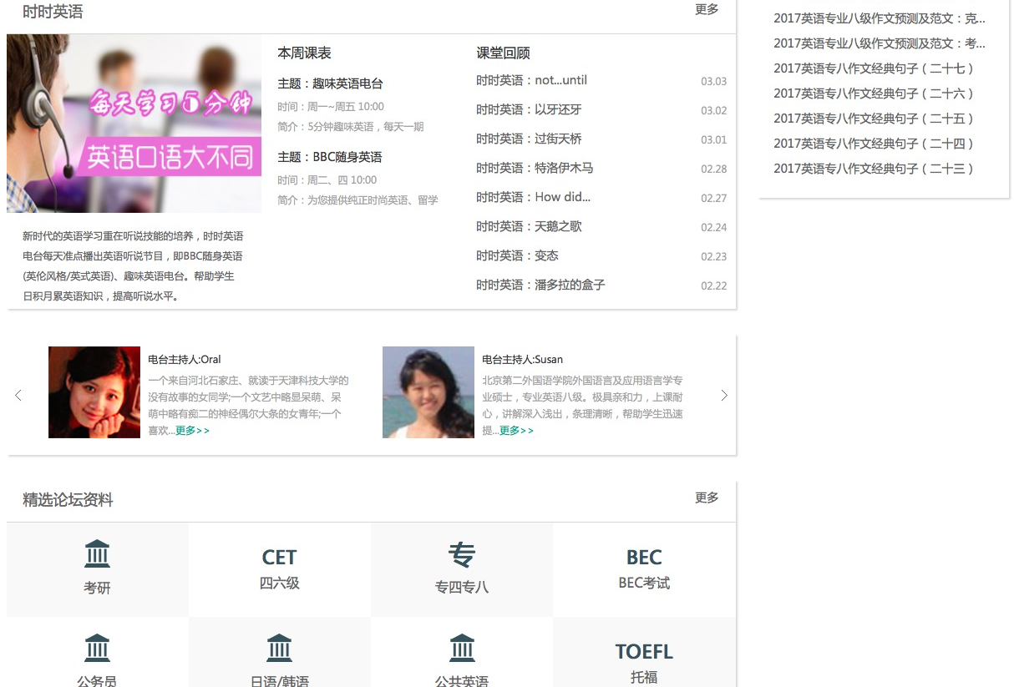
时时英语，包括听力听力晨读、随时英语（英伦风格，英式英语）音频在线收听。
左侧为编辑推荐的节目单，帮用户筛选有用的课程信息；右侧为往期节目回放，音频文件可在线收听，随时“磨练耳朵”，进行听力训练
1
学习库简介
学习库频道介绍
－资讯
－爱学互动
简介：爱学互动包括YY语音直播课堂、时时英语电台、论坛三个互动栏目。涵盖娱乐、生活、文化类型，趣味性也比较强，用户在锻炼口语、听力技能的同时，也能了解到西方文化，提高英语文化素养。
作用：爱学互动是学习库为广大学员提供实时在线交流平台，学员与名师可以通过语音时时交流互动，及时解决学习中的疑难问题。
论坛：与爱学资料论坛区相同

Slide 11
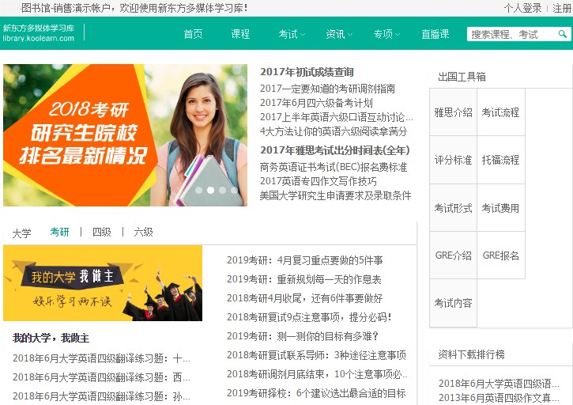
1
学习库简介
资讯、专题推荐区域，根据不同的考试时段，推出考试专题；帮助学员系统复习，提升复习效果。
学习库频道介绍
－资讯
－爱学资讯
简介：爱学资讯可以提供个性化、全程化、精准的考试资讯，如考试复习计划、学习指导，励志经验分享、招考信息等。资讯更新及时、准确。
作用：方便学员第一时间获取最新考试信息、帮助学生在考试复习阶段少走弯路、有的放矢，保证学习效果。
大学考试类资讯，主要是各类招考信息、考试大纲变化等与大学英语考试相关信息

Slide 12
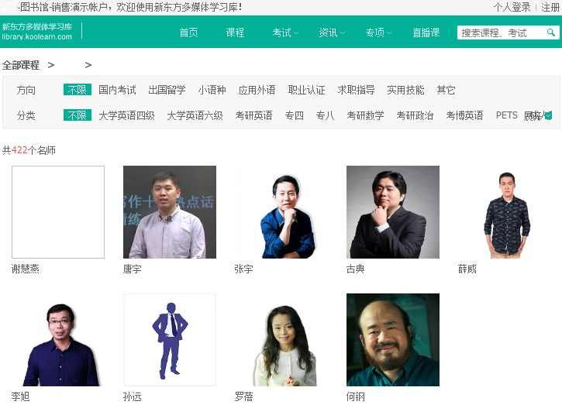
1
学习库简介
学习库频道介绍
－资讯
－爱学名师
爱学名师精选四六级名师王兆飞、王江涛、陶洁等；考研名师于吉人、范猛、任汝芬；出国留学名师孙丽婷、杨峰涛、范亚飞等老师的经典视频课程，课程内容包含知识点基础复习、强化冲刺、备考经验技巧的传授等等。意在辅助用户强化知识水平，提高应试能力。

Slide 13

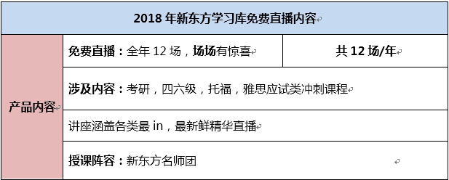
1
学习库简介
学习库频道介绍
－直播课堂
新东方学习库全年免费直播计划，致力打造教学互动一体化，线上线下联合推广。全年12场，月月有惊喜，内容涉及考研，四六级，托福，雅思四大类应试，更有寒假规划，新年彩蛋，读书分享，开学活动等丰富直播，最大程度满足院校考生多元化需求。

Slide 14
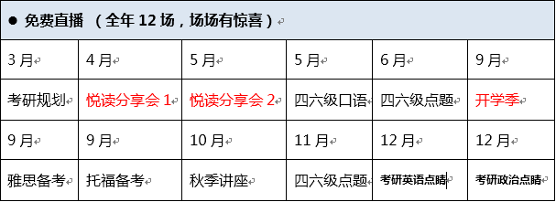
1
学习库简介
学习库频道介绍－直播课堂

Slide 15
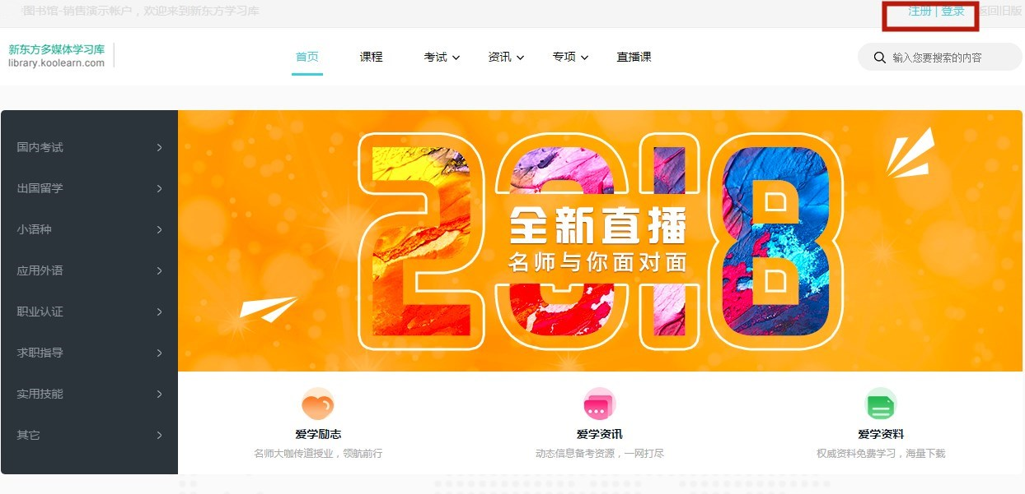
2
如何登录学习库
登录方式：
校内进入图书馆网站打开新东方多媒体学习库页面，平台右上角“注册”个人账号。
到了图书馆网络覆盖之外的地方，只要打开浏览器，输入网址：library.koolearn.com，输入个人账号，就可以登陆愉快的学习啦！
账号切勿短时间内频繁异地使用，容易被封号的哦！

Slide 16
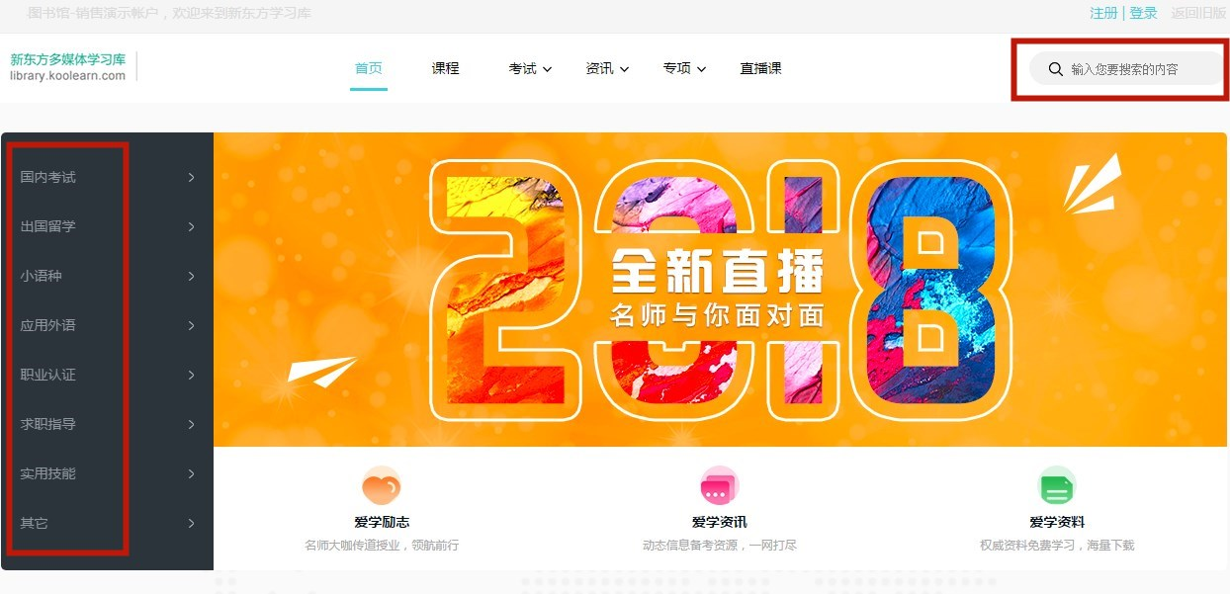

3
如何在线听课
如何寻找自己需要的课程？ 首页提供两种查找方式：
方式二：直接搜索所需课程进行查找
方式一：通过首页分类进入

Slide 17
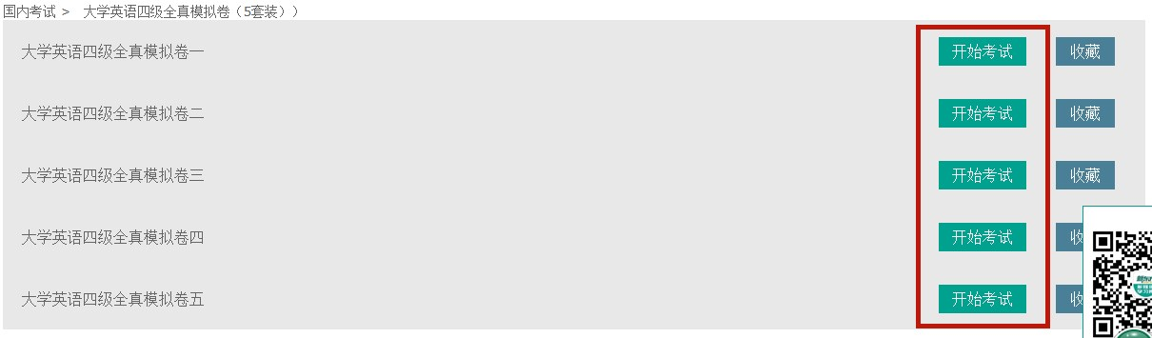
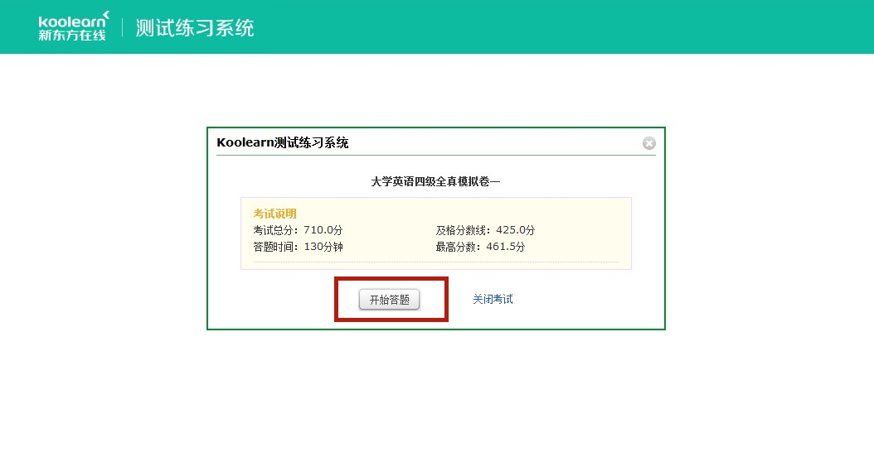
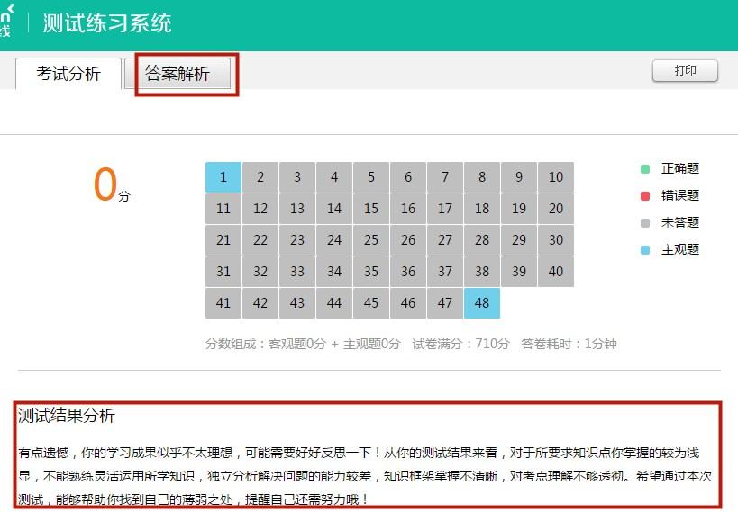
4
如何参加在线考试
对于非注册用户（学员可免费注册个人用户,点击页面顶端“注册”按钮进行注册）：
（1）可正常参加考试，答题结束后点击交卷，可查看考试成绩和考试结果分析；
（2）参加过的考试没有留存，喜欢的考试不能收藏；
对于注册用户：
（1）可使用“收藏考试”功能，随时收藏感兴趣的考试；
（2）可以在“我的学习库”查看考试记录
第一步：选择科目，开始考试
第三步：查看答案解析，测试结果分析
第二步：进入试卷页面

Slide 18
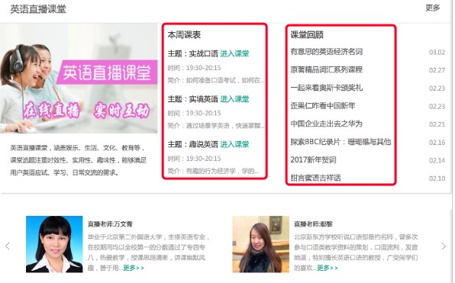
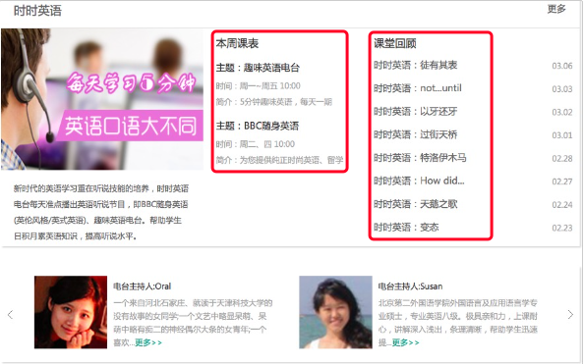
5
如何与名师在线互动
学员可以通过“爱学互动”频道与新东方在线名师实时交流互动；点击导航栏“资讯”－“爱学互动”频道
(1).直播课堂：左侧（更新每周课表）；右侧（查看往期最新课程）
(2).时时英语：左侧（更新每周课表）；右侧（查看往期最新课程）
每周课表
每周课表
查看往期课程
查看往期课程

Slide 19
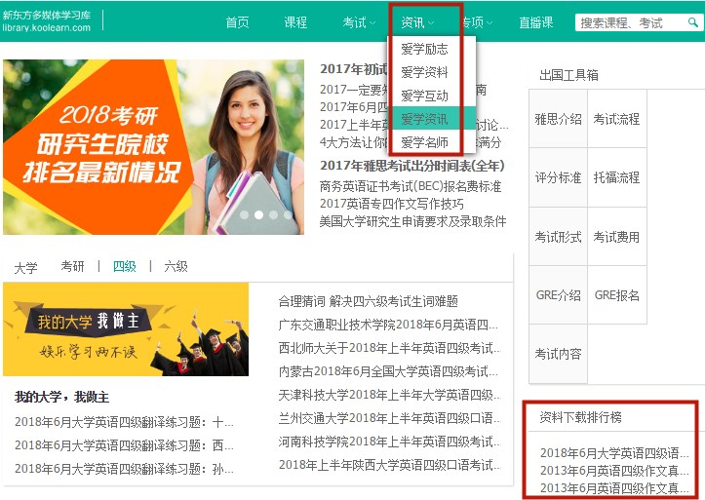
6
如何查找学习资料
(1) 首页导航栏“资讯”——“爱学励志、爱学资料、爱学互动、爱学资讯”，共四个频道入口， 可依学习需要点击进入。每个频道上方均为最新资料推荐区，可实现快速查看。
(2) 右侧边栏对爱学服务主要栏目进行排行展示，更方便用户了解最热门的信息。
点击导航查找相应学习资料

Slide 20
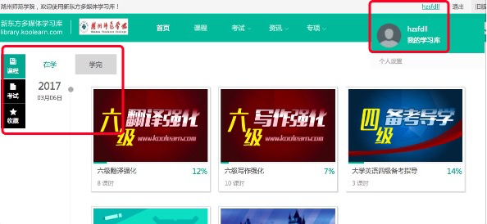
7
如何查找学习资料
登陆个人用户，点击页面顶部“我的学习库”，如下所示：
登陆个人用户，点击页面顶部“我的学习库”
个人注册用户“听过的课程”，“参加的考试”，“收藏的内容”会出现在这里

Slide 21

一站式在线自主学习
解决方案
http://library.koolearn.com
THANKS!

